Slide 1
Организация питания
в муниципальном бюджетном дошкольном
образовательном учреждении
«Тубинский детский сад»

Slide 2
Организация питания осуществляется в соответствии с документами:
Закон Российской Федерации от 7 февраля 1992 № 2300-I «О защите прав потребителей»
Федеральный закон от 30 марта 1999 г. № 52-ФЗ «О санитарно-эпидемиологическом благополучии населения»
Федеральный закон от 2 января 2000 г. № 29-ФЗ «О качестве и безопасности пищевых продуктов»
Федеральный закон от 5 апреля 2013 года №44-ФЗ «О контрактной системе в сфере закупок товаров, работ, услуг для обеспечения государственных и муниципальных нужд»
Санитарно-эпидемиологические правила и нормативы СанПиН 2.4.1.3049-13 «Санитарно-эпидемиологические требования к устройству, содержанию и организации режима работы в дошкольных образовательных организациях» (постановление Главного государственного санитарного врача Российской Федерации от 15 мая 2013 г. № 26)
Технический регламент таможенного союза от 9 декабря 2011 года №880 «О безопасности пищевой продукции»

Slide 3
В основу качественного сбалансированного питания заложено питание, отвечающее возрастным и физиологическим потребностям детского организма. Питание осуществляется на основе суточного набора продуктов питания детей в ДОУ (г, мл, на 1 ребенка/сутки) СанПиН 2.4.1.3049-13
Наименование пищевого продукта или группы пищевых продуктов | Количество продуктов в зависимости от возраста детей
 | в г, мл, брутто |  | в г, мл, нетто
 | 1 - 3 года | 3 - 7 лет | 1 - 3 года | 3 - 7 лет
Молоко и кисломолочные продукты с м.д.ж. не ниже 2,5% | 390 | 450 | 390 | 450
Творог, творожные изделия с м.д.ж. не менее 5% | 30 | 40 | 30 | 40
Сметана с м.д.ж. не более 15% | 9 | 11 | 9 | 11
Сыр твердый | 4,3 | 6,4 | 4 | 6
Мясо (бескостное/на кости) | 55/68 | 60,5/75 | 50 | 55
Птица (куры 1 кат. потр./цыплята- бройлеры 1 кат. потр./индейка 1 кат.потр.) | 23/23/22 | 27/27/26 | 20 | 24
Рыба (филе), в т.ч. филе слабо- или малосоленое | 34 | 39 | 32 | 37
Колбасные изделия | - | 7 | - | 6,9
Яйцо куриное столовое | 0,5 шт. | 0,6 шт. | 20 | 24
Картофель: с 01.09 по 31.10 | 160 | 187 | 120 | 140
с 31.10 по 31.12 | 172 | 200 | 120 | 140
с 31.12 по 28.02 | 185 | 215 | 120 | 140
с 29.02 по 01.09 | 200 | 234 | 120 | 140
Овощи, зелень | 256 | 325 | 205 | 260
Фрукты (плоды) свежие | 108 | 114 | 95 | 100
Фрукты (плоды) сухие | 9 | 11 | 9 | 11
Соки фруктовые (овощные) | 100 | 100 | 100 | 100
Напитки витаминизированные (готовый напиток) | - | 50 | - | 50
Хлеб ржаной (ржано-пшеничный) | 40 | 50 | 40 | 50
Хлеб пшеничный или хлеб зерновой | 60 | 80 | 60 | 80
Крупы (злаки), бобовые | 30 | 43 | 30 | 43
Макаронные изделия | 8 | 12 | 8 | 12
Мука пшеничная хлебопекарная | 25 | 29 | 25 | 29
Масло коровье сладкосливочное | 18 | 21 | 18 | 21
Масло растительное | 9 | 11 | 9 | 11
Кондитерские изделия | 7 | 20 | 7 | 20
Чай, включая фиточай | 0,5 | 0,6 | 0,5 | 0,6
Какао-порошок | 0,5 | 0,6 | 0,5 | 0,6
Кофейный напиток | 1,0 | 1,2 | 1,0 | 1,2
Сахар | 37 | 47 | 37 | 47
Дрожжи хлебопекарные | 0,4 | 0,5 | 0,4 | 0,5
Мука картофельная (крахмал) | 2 | 3 | 2 | 3
Соль пищевая поваренная | 4 | 6 | 4 | 6
Хим. состав (без учета т/о)
Белок, г |  |  | 59 | 73
Жир, г |  |  | 56 | 69
Углеводы, г |  |  | 215 | 275
Энергетическая ценность, ккал |  |  | 1560 | 1963

Slide 4
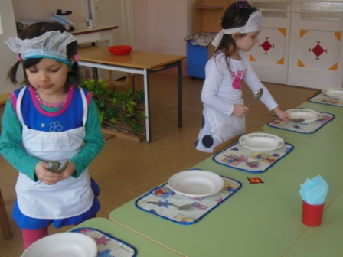
В помощь заведующим на основе суточного набора продуктов рекомендовано примерное 10-дневное меню, с учетом сочетания продуктов, соотношения основных пищевых ингредиентов.
Меню согласовано с Роспотребнадзором.
Каждое учреждение вправе внести свои изменения в предлагаемое меню с учетом таблицы замены продуктов и технологических карт из сборников рецептуры блюд для детского питания.
Даны рекомендации по организации 3-х разового приёма пищи (завтрак, второй завтрак, обед, уплотнённый полдник) при 10,5-часовом пребывании детей с сохранением суточного набора продуктов и стоимости питания

Slide 5
С целью изучения и выявления уровня организации качества питания детей ДОУ проведено анкетирование родителей
Родителям были заданы вопросы, обобщенные результаты которых представлены ниже в диаграммах.
«Разнообразно ли питание в детском саду?»
«Устраивает ли вас качество питания в ДОУ?»
Да 50
Нет 17
Затрудняюсь ответить 13
Да 85
Нет 10
Затрудняюсь ответить 5

Slide 6
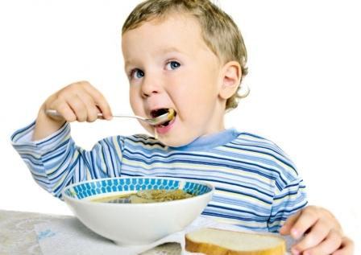
Какие продукты должны быть обязательными в питании ребенка?
Рыба
Фрукты
Мясо
Крупы
Овощи
Молоко
Кисло-молочные
продукты

